Slide 1
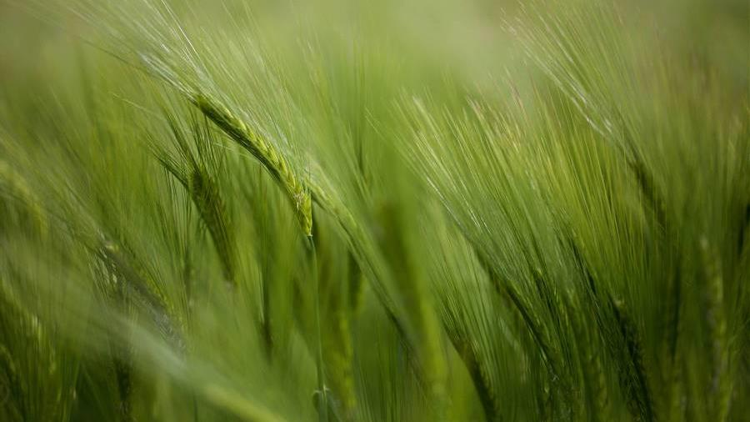
EMoce
​​

Slide 2
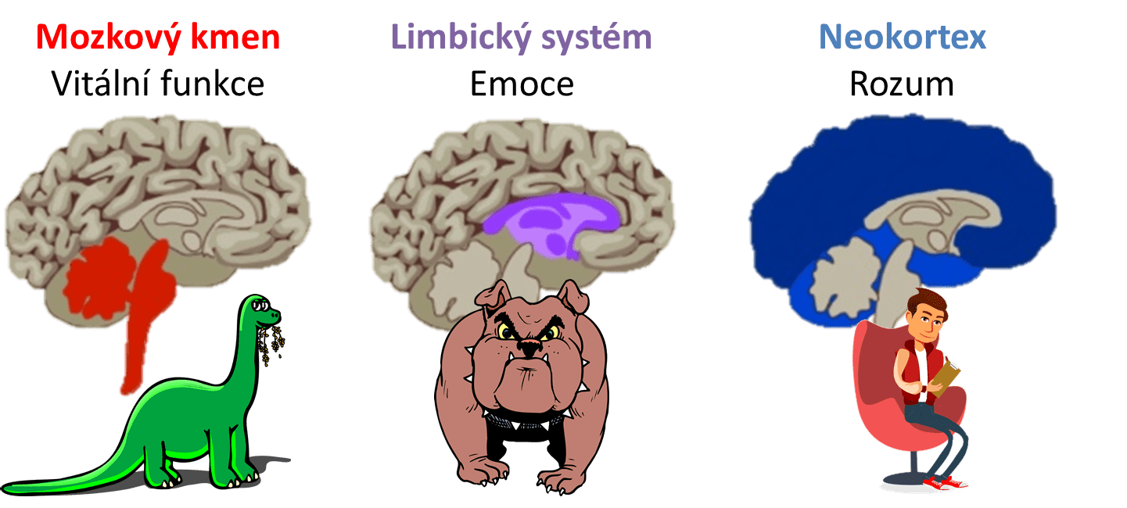
Tři důležité části mozku
Zdroj obrázku: https://psychologicketipy.cz/rozhodovani-mozek-omyly/

Slide 3
Mozkový kmen
Zajišťuje přežití organismu, řídí fyziologické funkce a rychle a účinně reaguje na ohrožení
ÚTĚK
Snaha uniknout z náročné situace
Rozvoj závislosti
ÚTOK
Agresivní chování, sebepoškozování, problémové chování, manipulace, zastrašování
USTRNUTÍ
Pasivita, odpojení, paralýza

Slide 4
MOZKOVÁ KŮRA
Podílí se na paměti
Centrum emocí
Třídí informace z vnějšku podle dvou kritérií – bezpečí a smysl
LIMBICKÝ SYSTÉM
Sídlo vyššího myšlení
Sídlo učení
Sídlo naší osobnosti

Slide 5
Složky emocí
Subjektivní prožitek
Tělesná fyziologická složka
Výrazové (expresivní) chování

Slide 6
Fyziologické teorie emocí
James-Lang
Cannon-Bard
Dvoufaktorová teorie – Schater-Singer

Slide 7
James-Langeova periferní teorie
„…nepláčeme, protože jsme smutní,
ale jsme smutní, protože pláčeme…“
Podnět
Fyziologická odpověď
Typický projev chování
Subjektivní prožitek
!ALE zvířátka + potřebné množství fyziologických odpovědí!

Slide 8
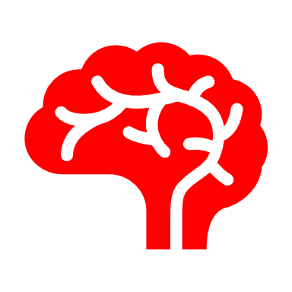
Cannon-Bardova talamická teorie
Nespecifická poplachová reakce (mobilizace energie)
Oddělení výrazu a prožívání
Fyziologické změny bez emocí (horečka)
Silná fyziologie bez emoce
Typický projev chování
Fyziologická odpověď
Podnět
Thalamus
Subjektivní prožitek

Slide 9
Dvoufaktorová teorie – Schachter-Singer
„Ke vzniku citového prožitku pouze fyziologická excitace nestačí,
nutné je i kognitivní zhodnocení.“
Podnět
(Pavouk)
Fyziologická odpověď
(Zrychlený tep)
Kognitivní zhodnocení
(Je to hrozba)
Subjektivní prožitek
(Strach)
Kafe před zkouškou, splést si fyziologii se situací

Slide 10
Dělení podle času
Nálada
+ Temperament
*Afekt*
ČAS
Pocit / Emoce
Exprese
City

Slide 11
Základní emoce
Strach
Radost
Smutek
hněv
překvapení
Odpor

Slide 12
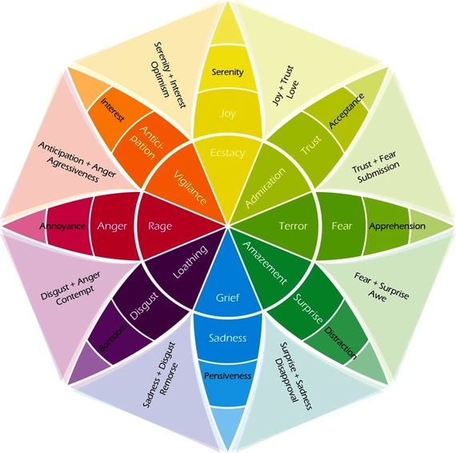
Základní emoce

Slide 13
Typy emocí
kladné, libé (radost, láska)
záporné, nelibé (žal, nenávist)
stenické, mobilizující (zlost)
asthenické, demobilizující (smutek)
emoční zabarvení pocitů a vjemů (libé, nelibé)
afekty (krátkodobé, prudké emoční reakce)
nálady (protrahované emoční stavy)
city a vyšší emoce
nižší (podněty z vitální oblasti, uspokojení základních potřeb)
vyšší (společenské, specificky lidské)
city intelektuální (spojené s intelektuální činností)
city estetické
city morální
city etické

Slide 14
Funkce emocí

Slide 15
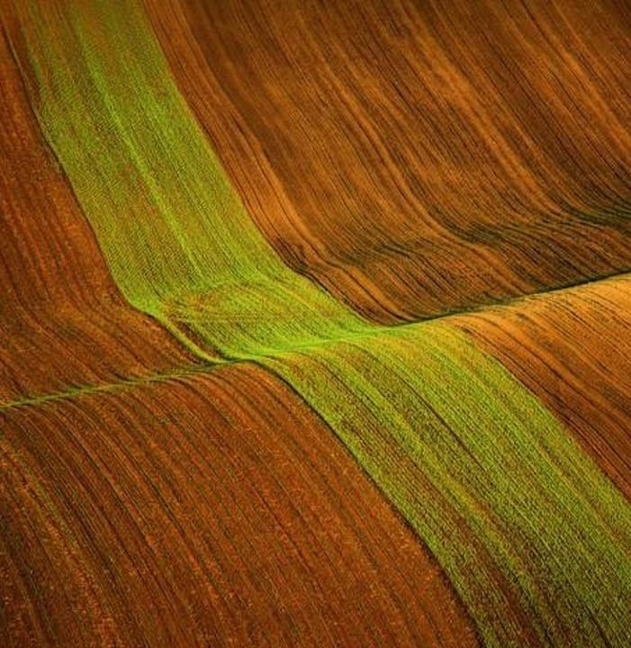
Díky za pozornost

